Slide 1
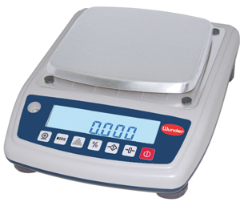
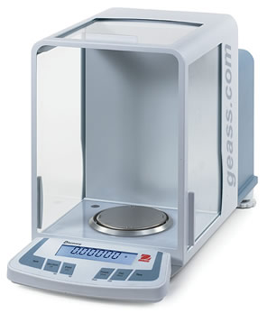
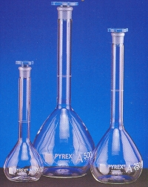
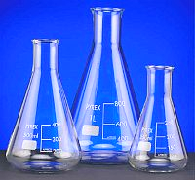
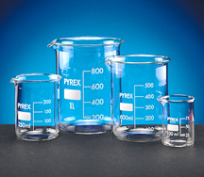
Preparazione dei reagenti
Preparare 100 mL di una soluzione di H₂PO₄⁻ circa 0.100 M a partire dal sale NaH₂PO₄•H₂O e 100 mL di una soluzione di HPO₄²⁻ circa 0.100 M a partire dal sale Na₂HPO₄•2H₂O
Per far questo, calcolare le quantità teoriche dei due sali da utilizzare, pesare esattamente circa le quantità necessarie utilizzando:
Preparare le soluzioni utilizzando:
Descrivere il procedimento di preparazione delle due soluzioni (es. eventuale utilizzo di vetreria specifica come cilindri graduati, becker piccoli, vetrini orologio, pipette)

Slide 2
2. Preparazione delle soluzioni tampone
Mescolare le due soluzioni in volumi diversi secondo la seguente tabella, facendo attenzione ad avere sempre un volume
Finale di 50 mL per ogni soluzione tampone, tramite aggiunta di acqua:
Soluzione | Volume H₂PO₄⁻ (mL) | Volume HPO₄²⁻ (mL) | Volume H₂O (mL)
Effetto del rapporto H₂PO₄⁻/HPO₄²⁻
1 | 20 | 0 | 30
2 | 15 | 5 | 30
3 | 10 | 10 | 30
4 | 5 | 15 | 30
5 | 0 | 20 | 30
Effetto della concentrazione di H₂PO₄⁻ e HPO₄²⁻
3 | 10 | 10 | 30
6 | 5 | 5 | 40
7 | 2 | 2 | 46
8 | 0 | 0 | 50
Come fatto prima, descrivere il procedimento di preparazione delle due soluzioni (es. eventuale utilizzo di vetreria specifica come cilindri graduati, becker piccoli, vetrini orologio, pipette, burette, etc…)

Slide 3
2. Misure del pH e calcolo del potere tamponante
Utilizzando un pH-metro, misurare il pH della soluzione tal quale e dopo aggiunta di 1.00 mL di NaOH 0.100 M:
Descrivere operativamente come
Procedereste per le misure

Slide 4
3. Dati sperimentali ottenuti con le misure
Soluzione | Volume H₂PO₄⁻ (mL) | Volume HPO₄²⁻ (mL) | pH (prima dell’aggiunta) | pH (dopo l’aggiunta)
Effetto del rapporto H₂PO₄⁻/HPO₄²⁻
1 | 20 | 0 | 4.57 | 5.37
2 | 15 | 5 | 6.48 | 6.59
3 | 10 | 10 | 6.92 | 7.01
4 | 5 | 15 | 7.37 | 7.54
5 | 0 | 20 | 9.19 | 10.46
Effetto della concentrazione di H₂PO₄⁻ e HPO₄²⁻
3 | 10 | 10 | 6.92 | 7.01
6 | 5 | 5 | 6.96 | 7.16
7 | 2 | 2 | 7.12 | 7.60
8 | 0 | 0 | 6.23 | 11.27

Slide 5
3. Calcolare il potere tamponante
Il potere tamponante va calcolato sia utilizzando i dati sperimentali sia quelli teorici.
Per i dati teorici, vanno fatti i calcoli di pH procedendo come se si dovesse svolgere un esercizio
β = – =
dC_{A}
dC_{B}
dpH
dpH

Slide 6
Qual è l’effetto del rapporto C_{b}/C_{a} sul potere tamponante? Riportare in grafico i valori ottenuti dalle soluzioni sperimentali 2, 3, 4, 8 e confrontarli con quelli ottenuti per via teorica.

Slide 7
Qual è l’effetto della concentrazione di tampone sul potere tamponante? Riportare in grafico i valori ottenuti dalle soluzioni sperimentali 3, 6, 7 e 8 e confrontarli con quelli ottenuti per via teorica.

Slide 8
ANALISI DEI DATI
Quali discordanze avete riscontrato tra i valori misurati e i valori calcolati? A cosa possono essere dovute queste discrepanze? Quali altre osservazioni avete fatto?

